Slide 1
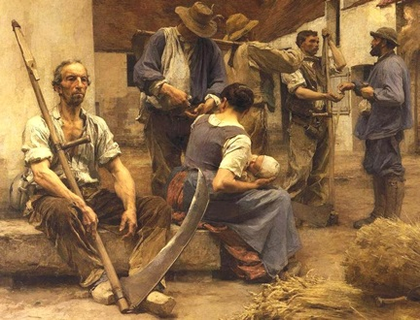
ا
الجامعة المستنصرية / كلية الآداب
قسم اللغة العربية
محاضرات في المذاهب الادبية
الواقعية الاشتراكية
أ.د. إسراء حسين جابر

Slide 2
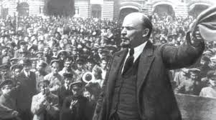
يقول ينين
الاشتراكية هي مجتمع بلا طبقات ، لا يستغل انسان انسانا ولا طبقة تستغل طبقة

Slide 3
محاور المحاضرة
1-تعريف الواقعية الاشتراكية
2- هدف الواقعية الاشتراكية
3-منهج الواقعية الاشتراكية
4-الفرق بين الواقعية الاشتراكية والواقعية النقدية

Slide 4
تعريف الواقعية الاشتراكية
الواقعية الاشتراكية : هي طريقة فنية تفترض تصوير الواقع تصويرا صادقا محددا تاريخيا من خلال تطوره الثوري بهدف تربية الكادحين تربية اشتراكية.
-ترسم في أدبها الصورة المشرقة التي ينبغي للمجتمع أن يحققها
-تهدف الى معالجة فساد المجتمع وتتصدى لكل ما فيه انحراف
-تسعى إلى تصوير الخير والأمل وتهدف إلى تحقيق العدالة لجميع طبقات المجتمع والبحث عن مصادر الحق والجمال. اي انه يسود في أدبهم الجانب الإيجابي المتفائل على الجانب السلبي المتشائم.

Slide 5
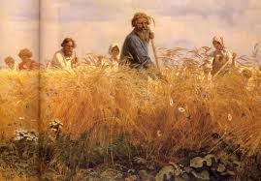

Slide 6
اهداف الواقعية الاشتراكية :
1-تهدف الواقعية الاشتراكية إلى إخضاع الفن للعقيدة أو جعل الفن يمزج ما بين الغاية والوسيلة فالغاية هي الإنسان وسعادته أما الوسيلة فيجب أن تستهدف المتعة لذاتها أو الجمال لذاته.
5-تسعى الواقعية الاشتراكية في تصويرها للواقع إلى إعادة بنائه بناء جديدا على وفق فلسفتها القائلة بان التطور يمكن في صراع التناقضات الداخلية للمجتمع.

Slide 7
اهداف الواقعية الاشتراكية
3-لا تقتصر على شرح الحقائق الواقعية في العالم الجديد بل عليها أن تصلح الناس وتبني حياتهم على دعائم جديدة تستهدف العدل الاجتماعي وتمنح الخير والسعادة للجميع ولذلك وصف بواقعية التفاؤل.
4-ترتبط الواقعية الاشتراكية ارتباطا شديدا بنمو وعي الطبقة العاملة ورسالتها التاريخية ومن هنا كانت هذه الواقعية فن الشعب المتحرر من الاستغلال وصار الشعب هو المبدأ الأساسي فيها بل وصارت قضاياه الرئيسة محور المضمون الأدبي لديها.
5-إن ارتباط الأدب الواقعي الاشتراكي بمفهومي الحرب والسلام ارتباطا عفويا قد حقق لمضمونه الفني عمقا وصدقا يرتبط بوظيفته الاجتماعية والوطنية والسياسية وهو ما حقق له الخلود على المستوى العالمي وهيا له ريادة الدعوة إلى الالتزام والتي يعدها الواقعيون الاشتراكيون القضية العظيمة لأدبهم

Slide 8
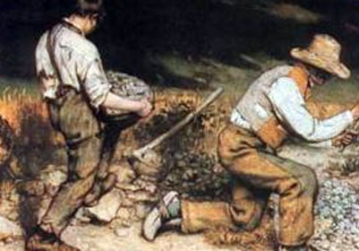

Slide 9
س/ ما هو منهج الواقعية الاشتراكية ؟
ج/ إن منهج الواقعية الاشتراكية لا يفرض على الفنان قواعد وتقنيات التصوير ولا يحدد له تفتيشه عن أشكال جديدة للتعبير بل أنها ضمنت للفن الخلاق إمكانات رائعة للتعبير واختيار الأشكال والأساليب والأجناس المختلفة ولقد أتاح هذا الواقعية إن تركز على تحليل وتصوير وحل المشكلات الاجتماعية الأساسية التي تحدد مجرى التاريخ ومستقبل الإنسانية بهذه الأشكال والأساليب.

Slide 10
س/ ما الفرق بين الواقعية الاشتراكية والواقعية النقدية ؟
الواقعية النقدية
الواقعية الاشتراكية
تصور الواقع فحسب
تصور تناقضات التطور الاجتماعي
تنظر للحياة نظرة تشاؤمية
الاشتراكية تتفاءل في نظرتها الى المستقبل وتفترض عدم اليأس من الخير سواء عند الفرد او الجماعة لذلك انطلقت من المبادئ الماركسية التي تفلسف الصراع الطبقي في ظل هذه المبادئ

Slide 11
في الختام
اهديكم مقولة لتوفيق الحكيم يقول فيها:
إذا ابصرت شعاعا فاعلم أن وراءه كوكبا ، وإذا ابصرت أدباً ، فاعلم أن وراءه حضارة

